Slide 1

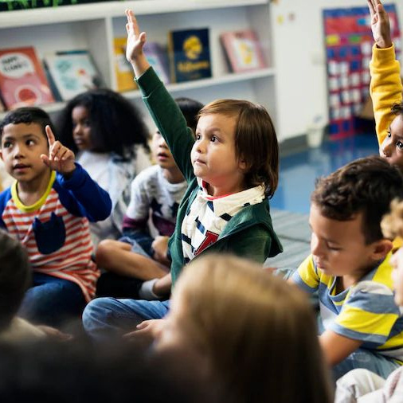
Vivre ensemble en 6e année
Découvrons notre code de vie pour une année formidable !

Slide 2

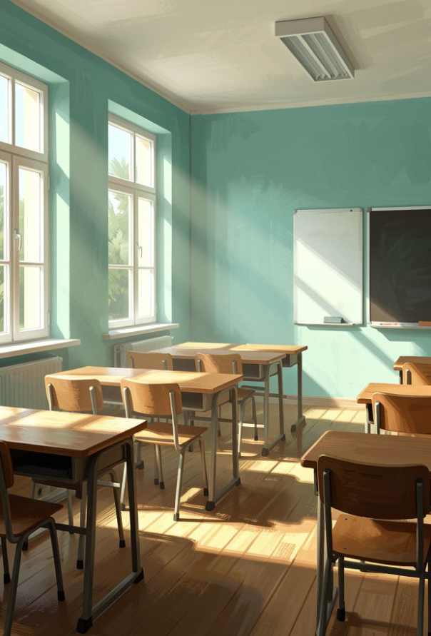
Pourquoi un code de vie ?
Imagine une équipe de hockey sans règles ou un orchestre où tout le monde joue en même temps... Ce serait le chaos, n'est-ce pas ?
🔑
Key point
Le code de vie nous aide à nous sentir en sécurité, respectés et prêts à apprendre ensemble.

Slide 3

Notre code de vie ?
1. Écoute active : Accorde une écouteattentive à chacun, attends ton tour pour parler et exprime-toi avec courtoisie.
2. Lève la main : Attends ton tour avant deprendre la parole en groupe.
3. Circuler en sécurité : Marche calmementdans la classe et forme le rang de manière ordonnée et respectueuse pour la sortie.
4. L'entraide et l'esprit d'équipe : Offreton aide aux autres pour réussir ensemble et créer une classe formidable.
5. Fais les bons choix : Sois maître de tesactions et reste responsable à tout moment de la journée.

Slide 4
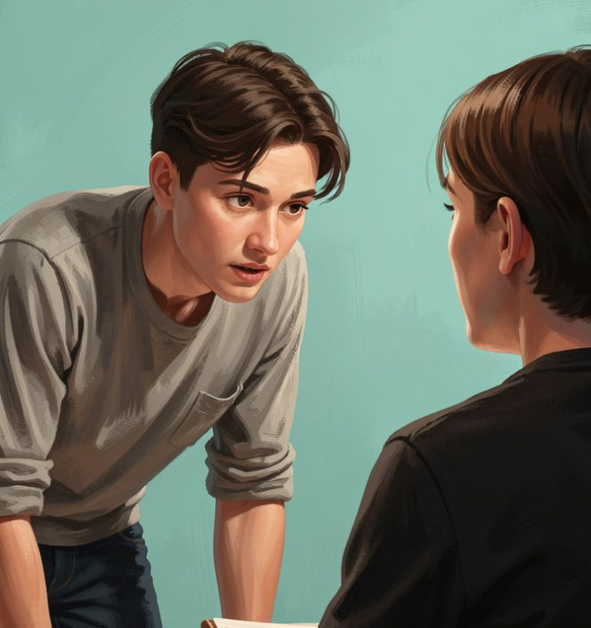
1. L'écoute active
Écouter avec le cœur et l'esprit
L'écoute active, c'est bien plus que se taire. C'est accorder une attention totale à celui qui parle.
Regarde la personne qui s'exprime.
Attends la fin de sa phrase avant de répondre.

Slide 5
L'écoute active en pratique
Pendant qu'un camarade explique son projet, tu as soudainement une idée géniale. Quelle est la meilleure réaction selon l'écoute active ?
1.
Je commence à chuchoter mon idée à mon voisin de bureau pour ne pas déranger toute la classe.
2.
Je l'interromps tout de suite pour être certain de ne pas oublier mon idée importante.
3.
Je regarde mon camarade, j'attends qu'il termine sa phrase, puis je lève la main pour parler.
4.
Je baisse la tête et j'écris mon idée dans mon cahier sans plus regarder celui qui parle.

Slide 6
L'écoute active en pratique
✅​
Pendant qu'un camarade explique son projet, tu as soudainement une idée géniale. Quelle est la meilleure réaction selon l'écoute active ?
1.
Je commence à chuchoter mon idée à mon voisin de bureau pour ne pas déranger toute la classe.
2.
Je l'interromps tout de suite pour être certain de ne pas oublier mon idée importante.
✓​
3.
Je regarde mon camarade, j'attends qu'il termine sa phrase, puis je lève la main pour parler.
4.
Je baisse la tête et j'écris mon idée dans mon cahier sans plus regarder celui qui parle.

Slide 7
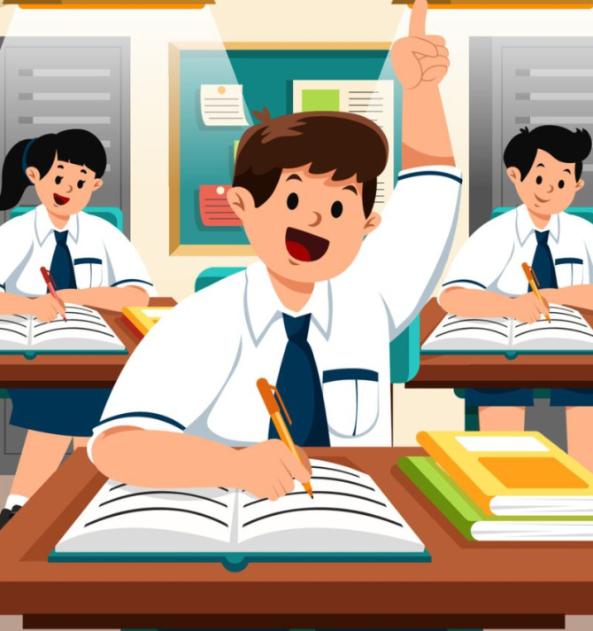
2. Lève la main
Chacun son tour
Dans une classe de 6e année, tout le monde a des idées géniales. Pour que tout le monde soit entendu, on doit lever la main.
🔍
Example
Si tu as une question pendant que j'explique un problème de maths, lève la main et j'arriverai dès que possible !

Slide 8
Le respect de la parole
L'enseignant pose une question à toute la classe. Selon notre code de vie, quelle est la meilleure façon de participer ?
1.
Dire la réponse à voix haute immédiatement pour montrer que j'ai bien compris.
2.
Chuchoter la réponse à mon voisin de bureau pour voir s'il est d'accord.
3.
Lever la main en silence et attendre que l'enseignant me donne la parole.
4.
Se lever pour s'approcher de l'enseignant afin d'être certain d'être vu.

Slide 9
Le respect de la parole
✅​
L'enseignant pose une question à toute la classe. Selon notre code de vie, quelle est la meilleure façon de participer ?
1.
Dire la réponse à voix haute immédiatement pour montrer que j'ai bien compris.
2.
Chuchoter la réponse à mon voisin de bureau pour voir s'il est d'accord.
✓​
3.
Lever la main en silence et attendre que l'enseignant me donne la parole.
4.
Se lever pour s'approcher de l'enseignant afin d'être certain d'être vu.

Slide 10
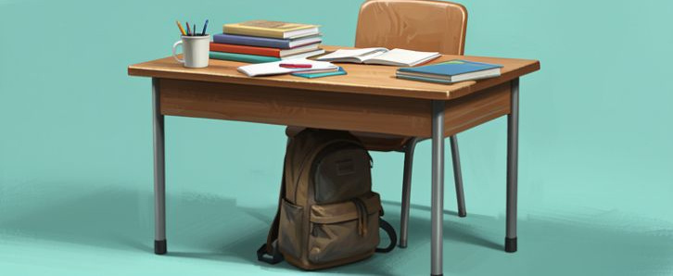
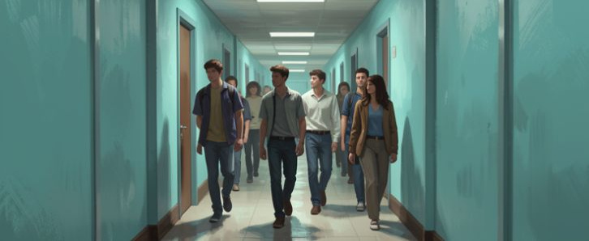
3. Circuler en sécurité
Calme et ordre
La classe est notre espace de travail. Marche calmement.
Range tes affaires sous ton bureau.
Marche sans courir, même pressé.

Slide 11
La sécurité et le respect en mouvement
C'est l'heure de sortir pour la récréation ! Quelle attitude démontre que tu appliques bien les règles de sécurité et de politesse de notre classe ?
1.
Je marche calmement vers la porte et je forme le rang de manière ordonnée et respectueuse.
2.
Je cours rapidement vers la sortie pour être certain d'être le premier arrivé en ligne.
3.
Je crie à mes amis de se dépêcher tout en marchant vite pour ne pas rater une minute de pause.
4.
Je me faufile rapidement entre les pupitres en bousculant un peu les sacs pour aller plus vite.

Slide 12
La sécurité et le respect en mouvement
✅​
C'est l'heure de sortir pour la récréation ! Quelle attitude démontre que tu appliques bien les règles de sécurité et de politesse de notre classe ?
✓​
1.
Je marche calmement vers la porte et je forme le rang de manière ordonnée et respectueuse.
2.
Je cours rapidement vers la sortie pour être certain d'être le premier arrivé en ligne.
3.
Je crie à mes amis de se dépêcher tout en marchant vite pour ne pas rater une minute de pause.
4.
Je me faufile rapidement entre les pupitres en bousculant un peu les sacs pour aller plus vite.

Slide 13
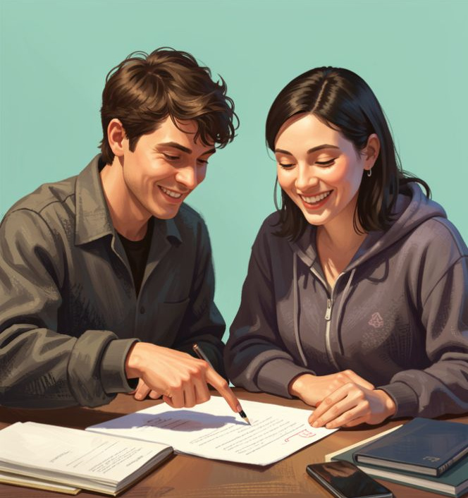
4. L'entraide
L'esprit d'équipe
En 6e année, nous sommes une équipe. Si un ami a de la difficulté, ton aide peut faire toute la différence.
🤯
Fun fact
On apprend souvent mieux une notion quand on l'explique à quelqu'un d'autre !

Slide 14
L'entraide et la sécurité en action
Ton voisin renverse ses crayons par terre pendant que tout le monde travaille. Que fais-tu pour respecter notre code de vie ?
1.
Je continue mon travail sans le regarder pour ne pas perdre une seule minute de mon temps.
2.
Je l'aide discrètement à les ramasser pour éviter un accident et pour l'aider à se remettre au travail.
3.
Je m'exclame à voix haute pour que tout le monde sache qu'il y a des crayons par terre.
4.
Je lui dis de se dépêcher car le bruit de ses crayons qui tombent me dérange.

Slide 15
L'entraide et la sécurité en action
✅​
Ton voisin renverse ses crayons par terre pendant que tout le monde travaille. Que fais-tu pour respecter notre code de vie ?
1.
Je continue mon travail sans le regarder pour ne pas perdre une seule minute de mon temps.
✓​
2.
Je l'aide discrètement à les ramasser pour éviter un accident et pour l'aider à se remettre au travail.
3.
Je m'exclame à voix haute pour que tout le monde sache qu'il y a des crayons par terre.
4.
Je lui dis de se dépêcher car le bruit de ses crayons qui tombent me dérange.

Slide 16
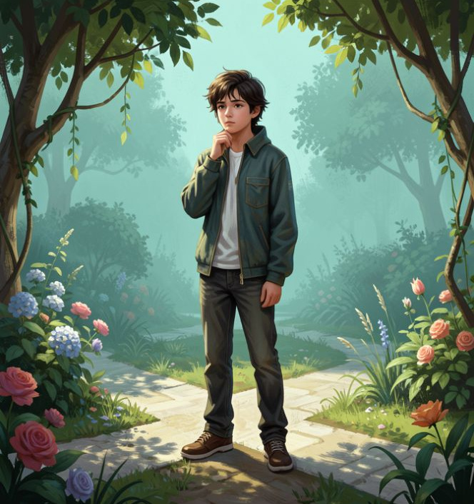
5. Fais les bons choix
Devenir responsable
Tu es le maître de tes actions. Être responsable, c'est réfléchir avant d'agir et assumer ses choix.
La responsabilité est le prix de la liberté. — Winston Churchill

Slide 17
Être responsable de ses choix
Tu réalises que tu as oublié ton matériel pour une activité importante. Quelle action démontre que tu es responsable de tes choix ?
1.
J'accuse mes parents de ne pas avoir vérifié mon sac d'école ce matin avant de partir.
2.
J'informe l'enseignant de mon oubli et je cherche une solution positive pour participer quand même.
3.
Je ne dis rien et je reste assis sans participer en attendant que l'activité se termine.
4.
J'emprunte le matériel de mon voisin sans lui demander pour que personne ne remarque mon oubli.

Slide 18
Être responsable de ses choix
✅​
Tu réalises que tu as oublié ton matériel pour une activité importante. Quelle action démontre que tu es responsable de tes choix ?
1.
J'accuse mes parents de ne pas avoir vérifié mon sac d'école ce matin avant de partir.
✓​
2.
J'informe l'enseignant de mon oubli et je cherche une solution positive pour participer quand même.
3.
Je ne dis rien et je reste assis sans participer en attendant que l'activité se termine.
4.
J'emprunte le matériel de mon voisin sans lui demander pour que personne ne remarque mon oubli.

Slide 19

Devenir un élève responsable
Pour favoriser le respect en classe, je pratique l'____ active, je reste ____ de mes actions et j'offre mon ____ pour réussir ensemble.
Banque de mots 🏦​
bruit
spectateur
écoute
aide
maître
retard

Slide 20
Devenir un élève responsable
✅​
Pour favoriser le respect en classe, je pratique l'écoute active, je reste maître de mes actions et j'offre mon aide pour réussir ensemble.
Banque de mots 🏦​
bruit
spectateur
écoute
aide
maître
retard

Slide 21
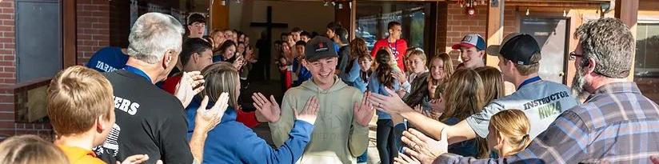
Le respect au quotidien
Voici comment transformer ces règles en actions concrètes chaque jour :
À la récréation
Inclus ceux qui sont seuls et règle les conflits avec politesse.
En classe
Garde ton espace propre et encourage tes camarades lors des présentations.

Slide 22
Vérifions nos connaissances !
Si tu vois un camarade qui ne comprend pas une consigne, que devrais-tu faire selon notre code de vie ?
1.
Continuer ton travail sans t'occuper de lui.
2.
Lui offrir poliment ton aide pour réussir ensemble.
3.
Attendre que l'enseignant s'en aperçoive.
4.
Lui donner tes réponses pour aller plus vite.

Slide 23
Vérifions nos connaissances !
✅​
Si tu vois un camarade qui ne comprend pas une consigne, que devrais-tu faire selon notre code de vie ?
1.
Continuer ton travail sans t'occuper de lui.
✓​
2.
Lui offrir poliment ton aide pour réussir ensemble.
3.
Attendre que l'enseignant s'en aperçoive.
4.
Lui donner tes réponses pour aller plus vite.

Slide 24

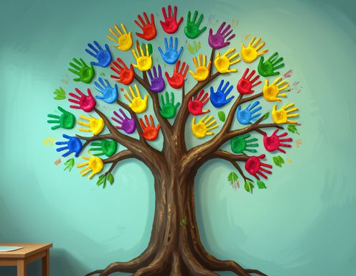
Engagement de la classe
Lequel de ces 5 points trouves-tu le plus important pour que notre classe soit un endroit génial cette année ? Pourquoi ?

Slide 25
Engagement de la classe
✅​
Tu aurais pu dire...
L'écoute active car cela montre du respect.
L'entraide pour que personne ne se sente de côté.
Les bons choix pour devenir plus autonomes.

